Slide 1
第2章 常用数学工具
1. 用生成函数求解递归方程
2. 用特征方程求解递归方程
3. 用递推方法求解递归方程

Slide 2
1. 用生成函数求解递归方程
1.1 什么是生成函数
1.2 生成函数的性质
1.3 用生成函数求解汉诺塔问题
1.4 用生成函数求解Fabanacci数列通项

Slide 3
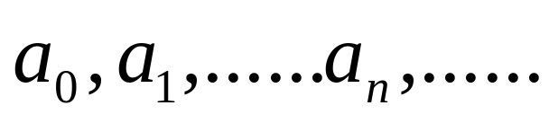
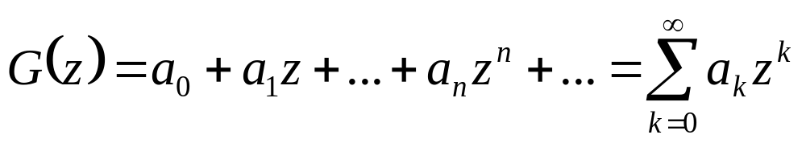
1.1 什么是生成函数
对于实数序列：
下面函数：
称为序列的生成函数。生成函数的作用是进行演算，一般不考虑其收敛性。

Slide 4
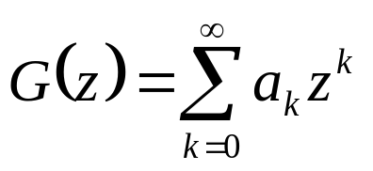
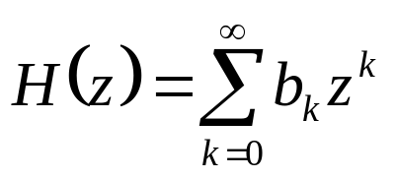

1.2 生成函数的性质
加法
位移
乘法
z变换
微分和积分
都是生成函数，则
都是两个序列加权合成后的生成函数

Slide 5
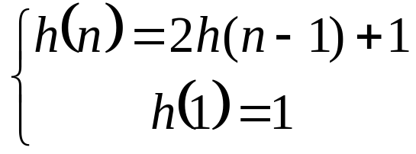
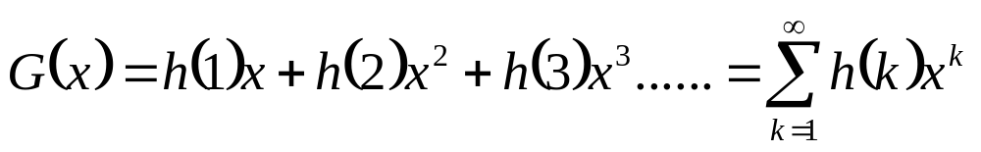
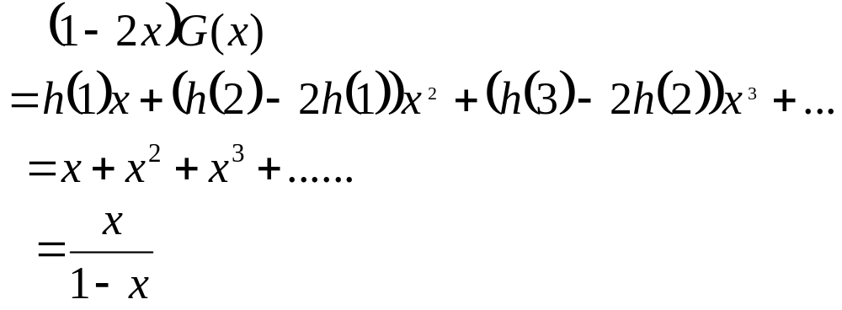
1.3 用生成函数求解汉诺塔问题
递推公式：
生成函数：
推导：

Slide 6
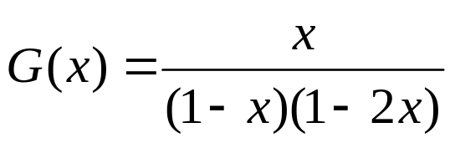
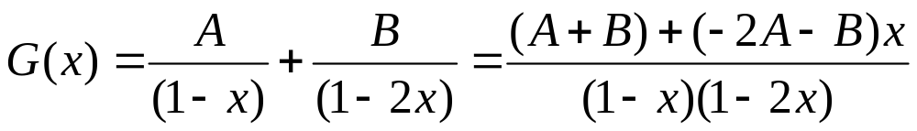
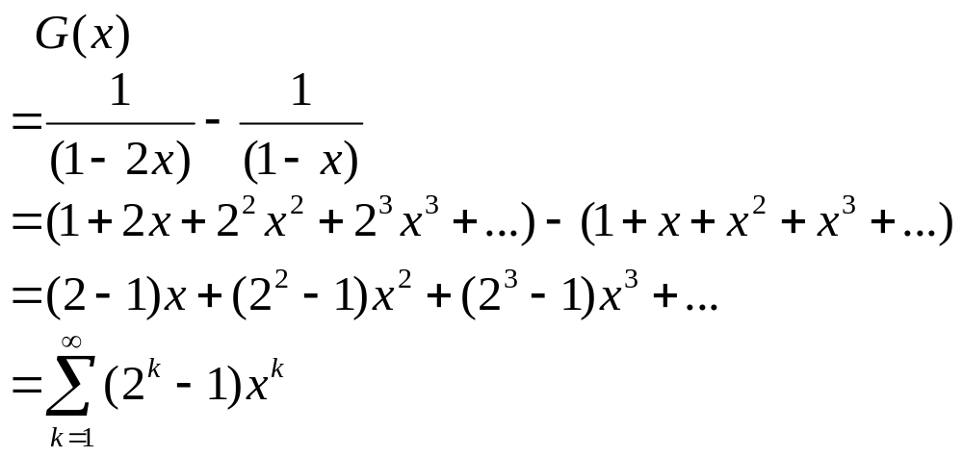
求得，A=-1, B=1

Slide 7
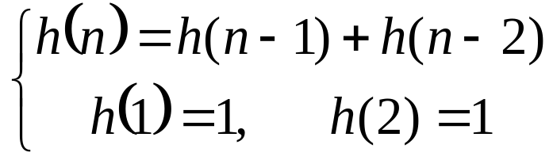
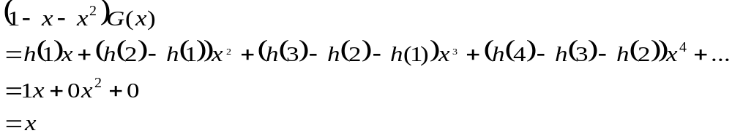
1.4 用生成函数求解Fabanacci数列通项
递推公式：
生成函数：
推导：

Slide 8
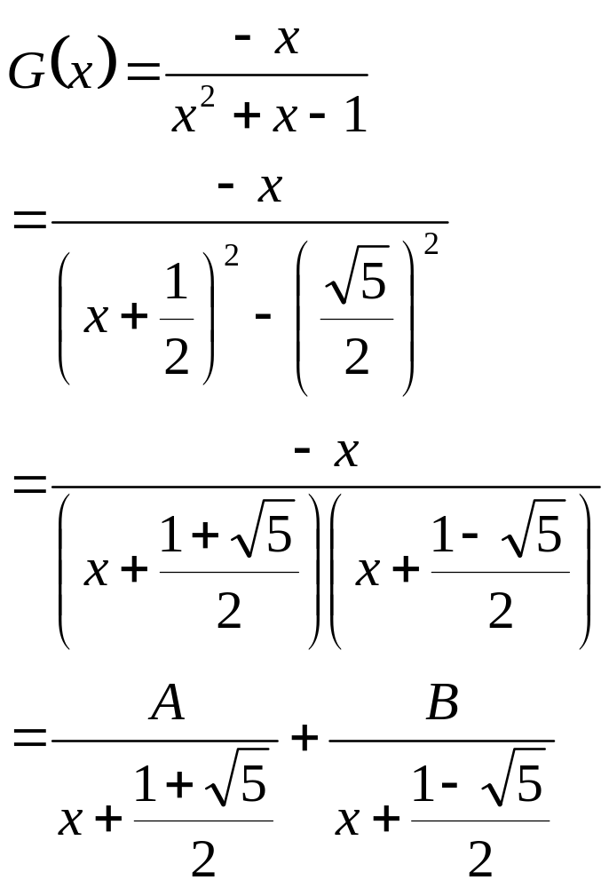
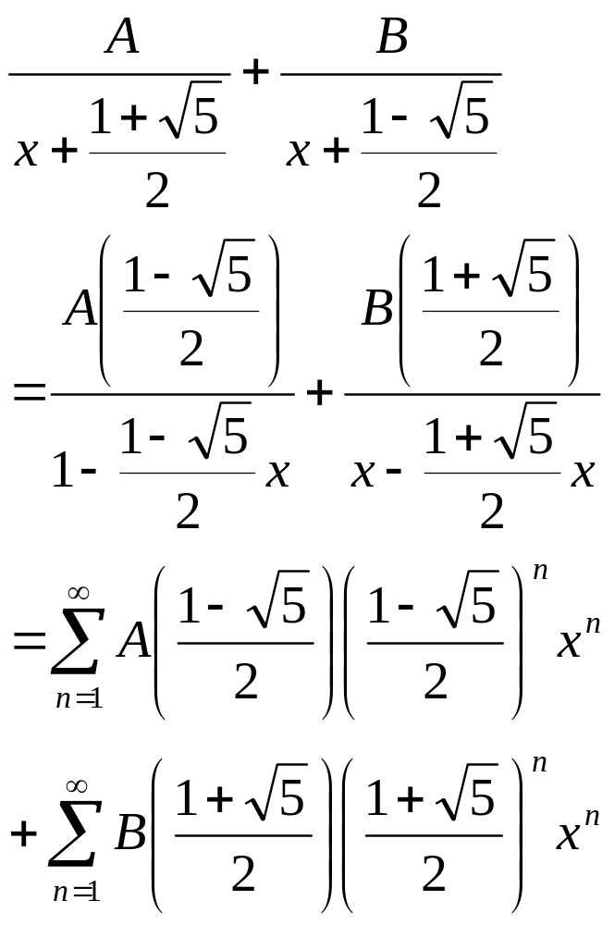
解出A和B，可以把G(x)写成无穷级数和

Slide 9
2. 用特征方程求解递归方程
2.1 k阶常系数线性齐次递归方程
2.2 k阶常系数线性齐次递归方程举例（一）
2.3 k阶常系数线性齐次递归方程举例（二）
2.4 k阶常系数线性齐次递归方程举例（三）—重根的情况
2.5 k阶常系数线性非齐次递归方程
2.6 k阶常系数线性非齐次递归方程举例（一）
2.7 k阶常系数线性非齐次递归方程举例（二）

Slide 10
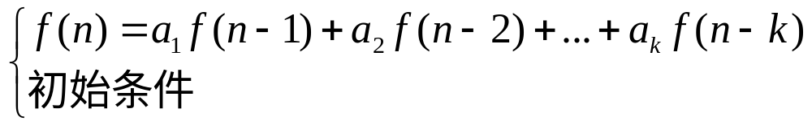
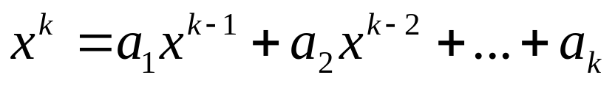
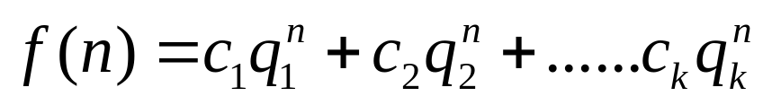
2.1 k阶常系数线性齐次递归方程
变换到幂次最低（最后一项是0次幂）得特征方程：
若方程有k个不同的根q₁, …,q_{k}，则递归方程的通解为：

Slide 11
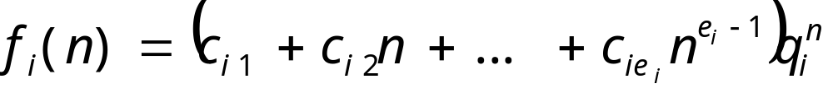
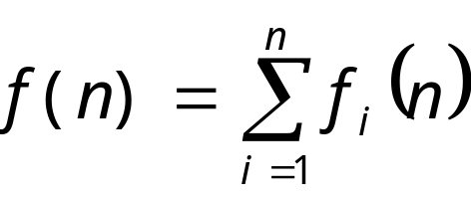
若特征方程有t个不等的根q₁, q₂, …, q_{t}, 且q_{i}的重数为e_{i}, 那么令
那么递推方程的通解是

Slide 12
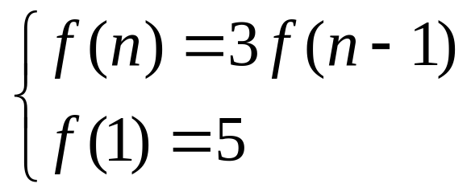

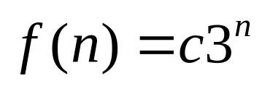
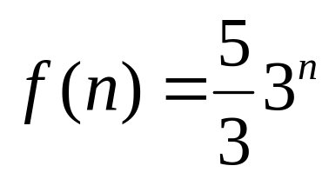
2.2 k阶常系数线性齐次递归方程举例（一）
齐次递推方程：
得到一元方程：
该方程只有一个解：
递推方程的带参数的通解为：
由于f(1)=5，因此c=5/3，所以，问题的通解为：

Slide 13
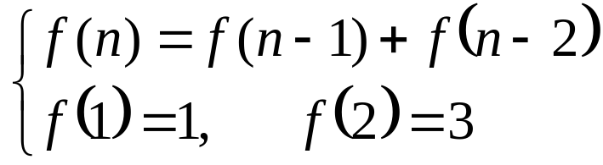

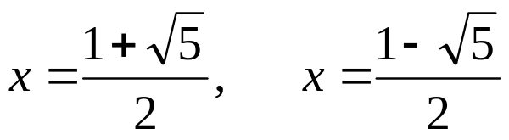
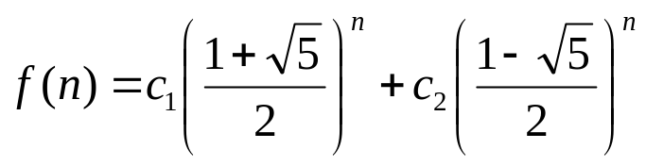
2.3 k阶常系数线性齐次递归方程举例（二）
齐次递推方程：
得到一元二次特征方程：
该方程两个解：
递推方程的带参数的通解为：
由于f(1)=1, f(2)=3，因此

Slide 14
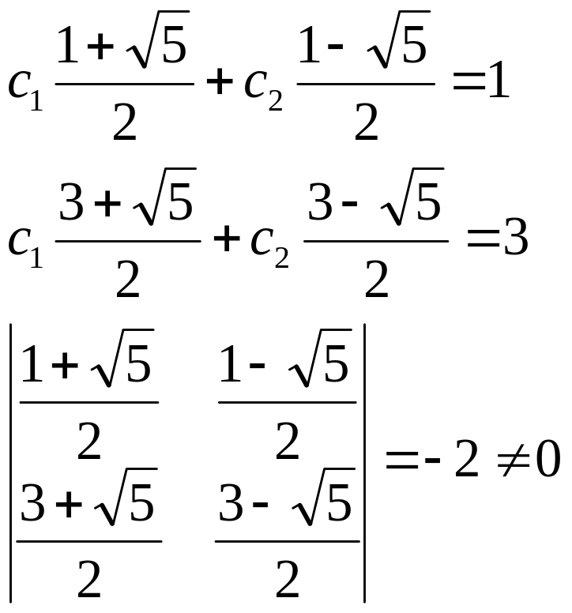
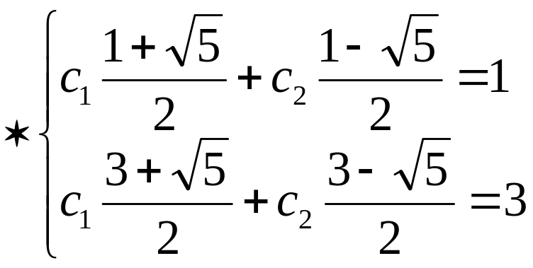
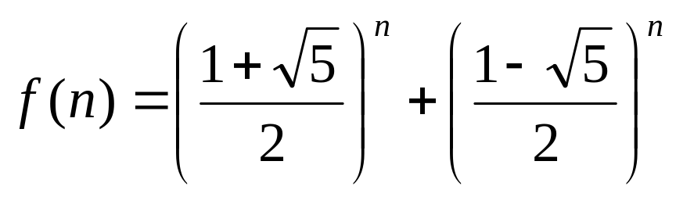
由于行列式
而(1, 1)是方程*的解，因此原方程的通项是

Slide 15
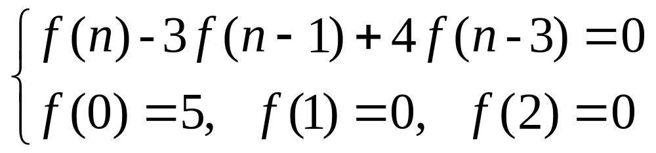
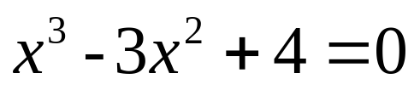
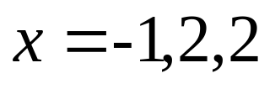
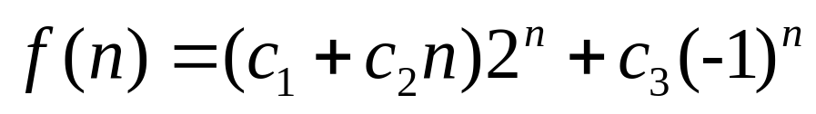
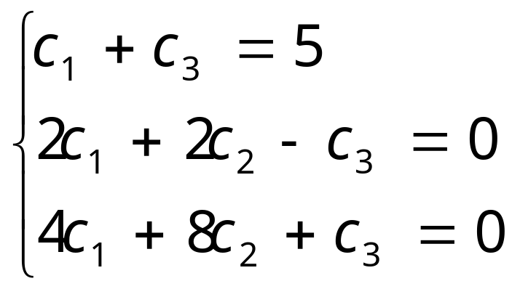
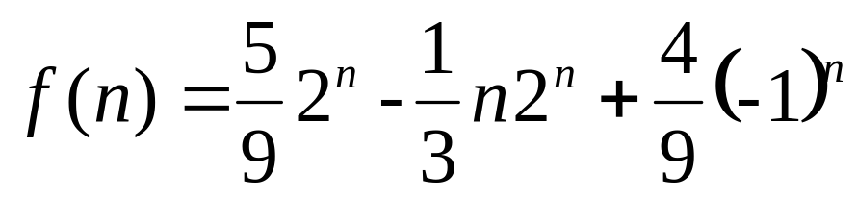
2.4 k阶常系数线性齐次递归方程举例（三）—重根的情况
齐次递推方程：
得到一元特征方程：
特征根：
递推方程的带参通解为：
待定系数的线性方程组的解是：c₁=5/9, c₂=-1/3, c₃=4/9
通解：

Slide 16
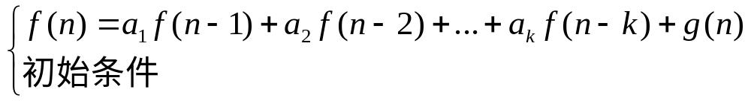
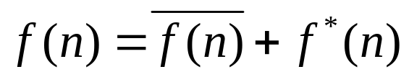
2.5 k阶常系数线性非齐次递归方程
通解为：
即齐次通解+特解
确定特解的任务就成为关键。根据齐次特征方程根的情况，特解可以分为两种情况：
没有等于1的特征根：特解的多项式次数与g(n)相同；
含有等于1的特征根：特解的多项式次数比g(n)大1，但不含常数项。

Slide 17
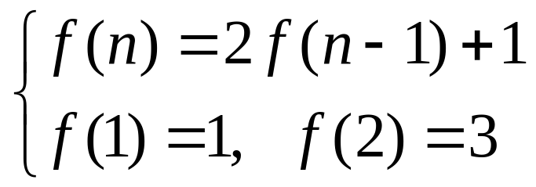
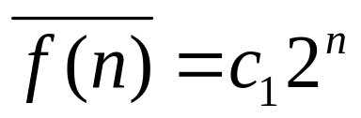
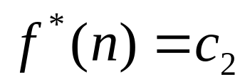
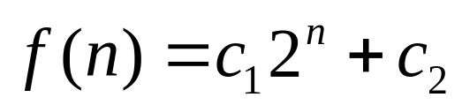
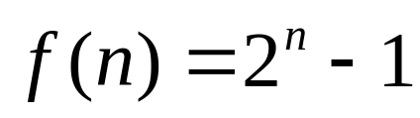
2.6 k阶常系数线性非齐次递归方程举例（一）
非齐次递推方程：
齐次方程的解为：
特解为：
带参数的通解为：
带入初始条件得通解为：

Slide 18
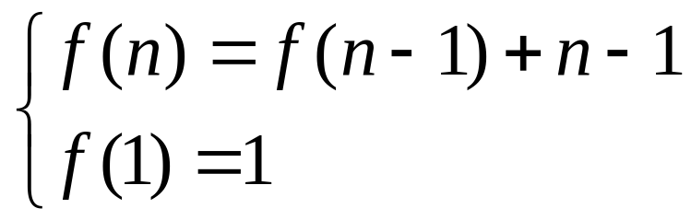
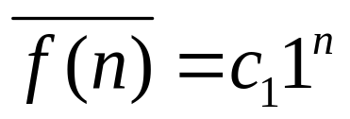
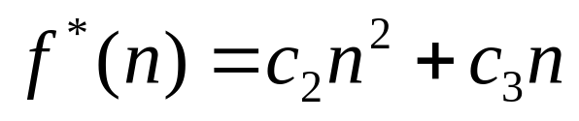
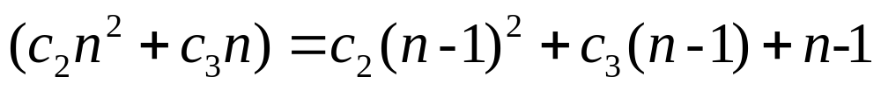
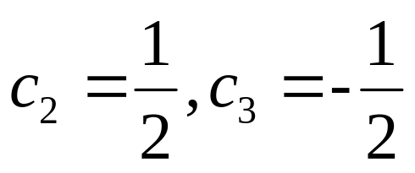
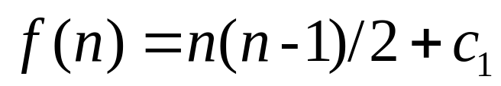
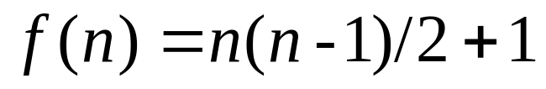
2.7 k阶常系数线性非齐次递归方程举例（二）
这是顺序插入算法的复杂度
非齐次递推方程：
齐次方程的解为：
特解为：
注意特解形式！
带入特解：
解得：
通解为：
带入求解通解为：

Slide 19
3. 用递推方法求解递归方程
3.1 求平方和序列的通解
3.2 用递推方法求汉诺塔问题的复杂度

Slide 20
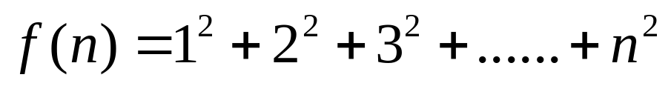
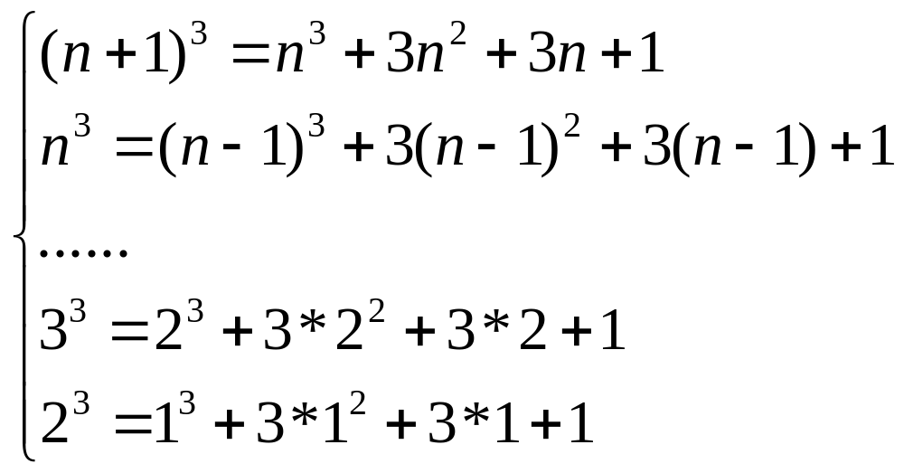

3.1 求平方和序列的通解
求解析通解：

Slide 21



3.2 用递推方法求汉诺塔问题的复杂度

